Slide 2
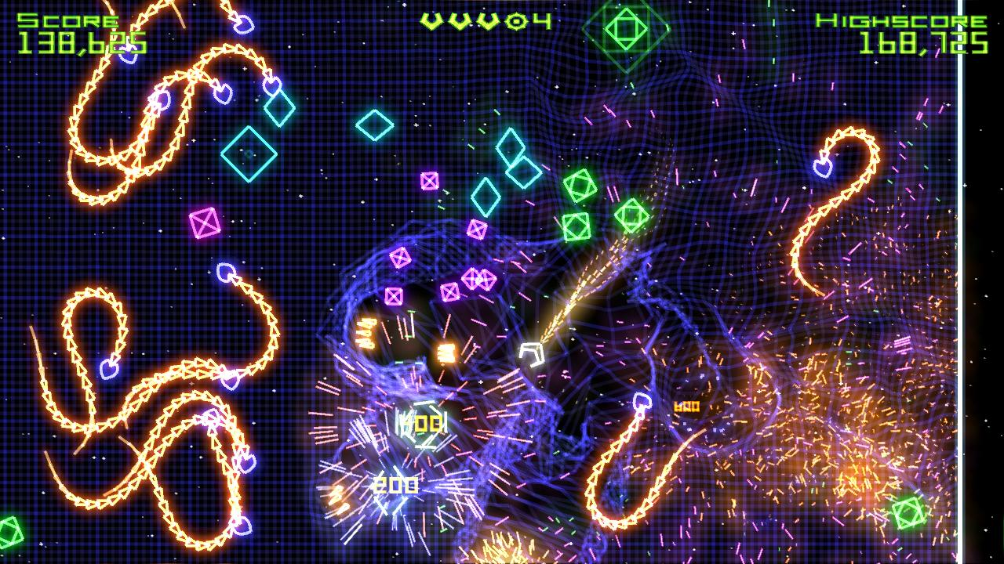
Geometry Wars 1
Video

Slide 3
Probleme des Spiels
Keinen Spielfortschritt
Lediglich Highscores als Messung

Slide 4
SpaceWar - Konzept
Fortschritt durch Talentbaum
Bewegungs-Fähigkeiten
  "Dash" / "Blink"
  Erhöhte/verringerte Geschwindigkeit
Verschiedene Schussarten
  Durchdringende
  Viele Projektile
  Viel/wenig Schaden
Einsammelbare Gegenstände
  Extra Leben / Schild
  Anderer Schuss, ...

Slide 5
SpaceWar - Konzept
Controller-Support!
Eventuell "Alle Gegner töten" - Spezialfähigkeit
Eventuell Multiplayer (lokal)
Eventuell tägliche Levels
Spiel soll weiterhin Präzise und schnell sein

